Slide 1
Český slovník věcný a synonymický
Karel Halla

Slide 2
Základní bibliografické údaje
Zpracoval:
Jiří Haller
Redakční rada:
V. Šmilauer, F. Heřmanský, L. Hradský, F. Jílek, S. Lyer, B. Mencák, J. Sekera, E. Tilsch
Nakladatelství:
Státní pedagogické nakladatelství
Svazek I.
1969
Svazek II.
1974
Svazek III.
1977
Rejstřík k svazkům I-III
1987

Slide 3
Základní faktografické údaje
Praktická jazyková příručka pro překladatele, spisovatele a novináře
Řazen podle zřetele:
Praktického
Odborného
Abecedního
(věcné uspořádání)
Obsah uspořádán věcně
3193 hesel

Slide 4
Obsah
Plán:
1. Výrazy ze světa hmotného
2. Člověk po stránce tělesné a duševní
3. Člověk po stránce společenské
4. Pojmy apriorní
(abecední rejstřík)
Realizace:
A. Vesmír. Svět kolem nás (1)
I. Obloha a zemské ovzduší
II. Země
III. Rostliny
IV. Živočichové
B. Člověk (2)
I. Člověk, bytost tělesná (2)
II. Duševní stránka člověka (3)
(abecední rejstřík vydán samostatně jako IV. svazek)

Slide 5
Kontext a okolnosti vzniku/průběhu
Předloha pro osnovu:
Begriffssystem als Grundlage für die Lexikographie (R. Hallig, W. von Wartburg)
Teoretické východisko:
Česká synonyma z hlediska stylistiky a lexikografie (J. Filipec)
Pojetí synonyma v širším slova smyslu
Látka z PSJČ, SSJČ, a dalších slovníků i jiných teoretických prací
Postupný vývoj (podrobováno praktickým zkouškám)
J. Haller připravil materiál, nedožil se vydání II. svazku (†1971)

Slide 6
Struktura heslového odstavce
Hlavní a dílčí hesla
Povaha rozlišení je čistě formální
K heslu jsou uvedena synonyma
Příkladová spojení
U příkladů méně známých uveden i význam
Odkazy k heslům

Slide 7
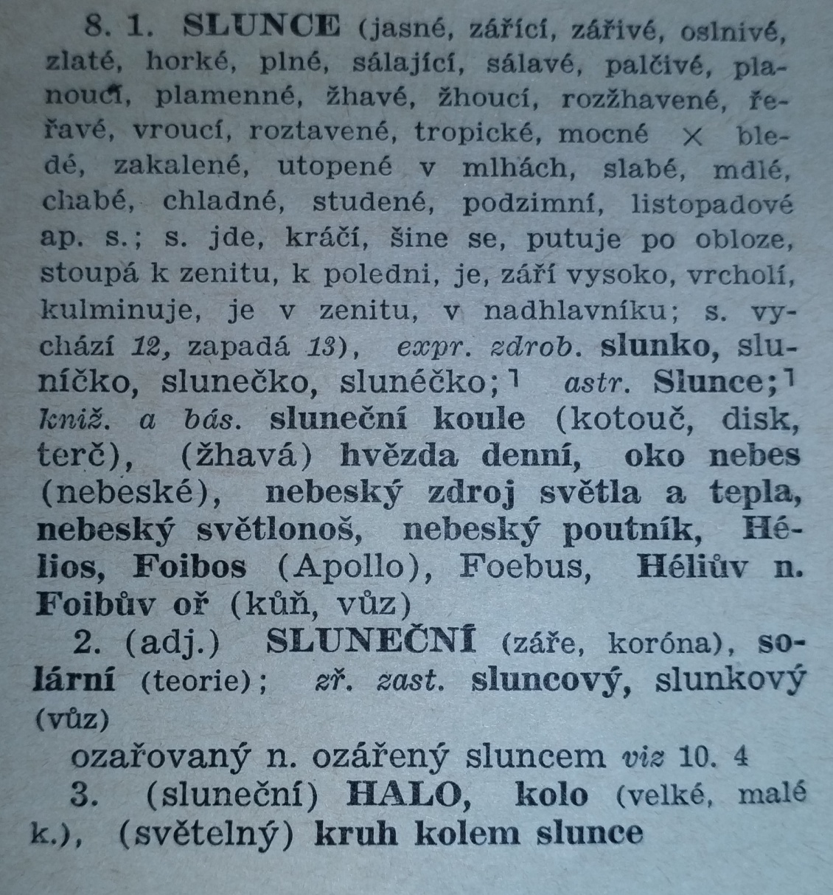
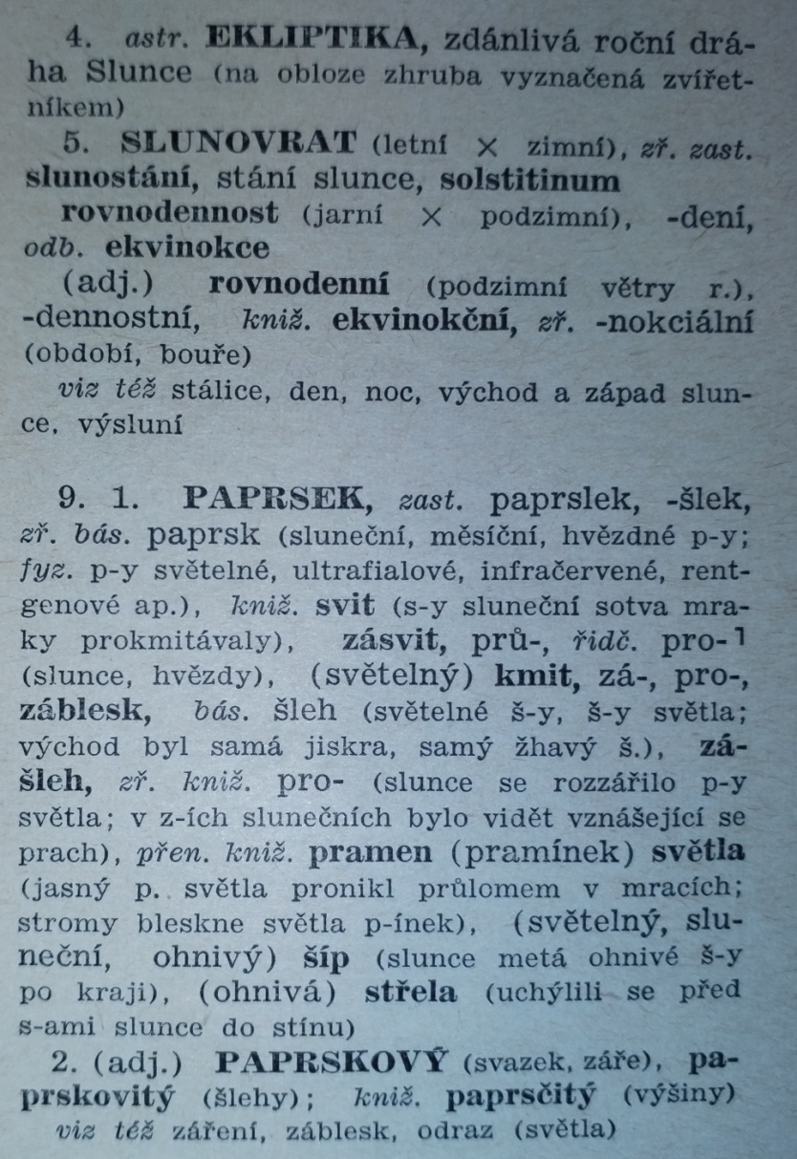
Heslo ve slovníku

Slide 8
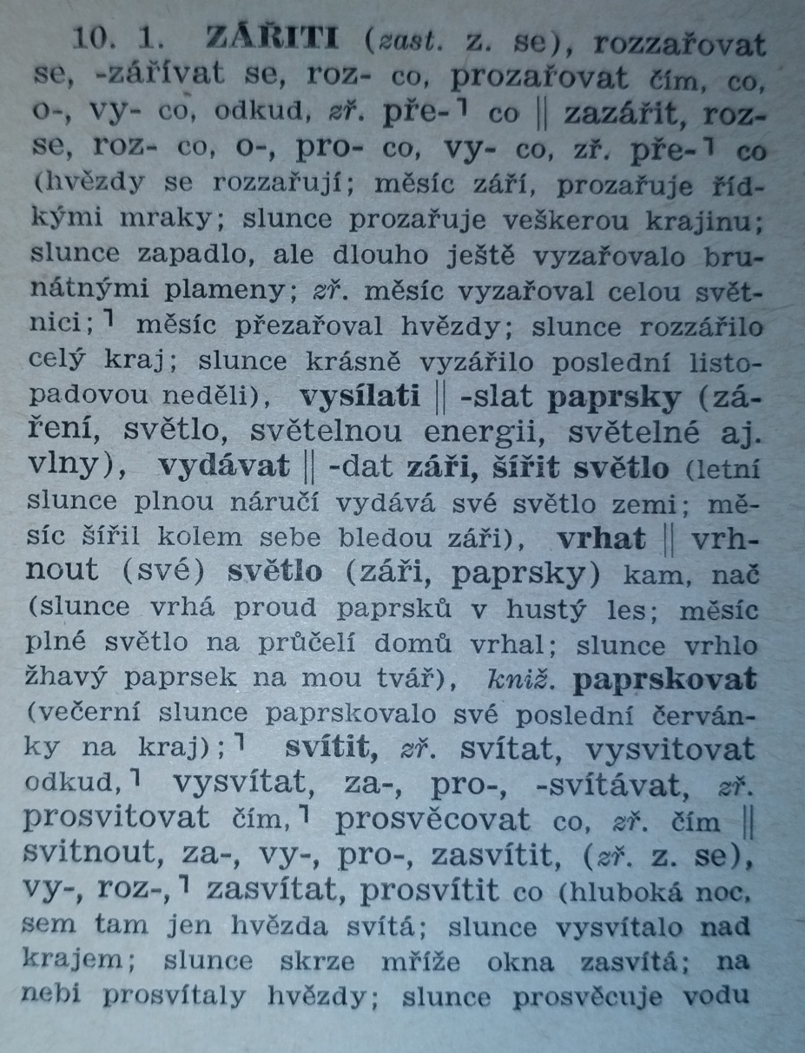
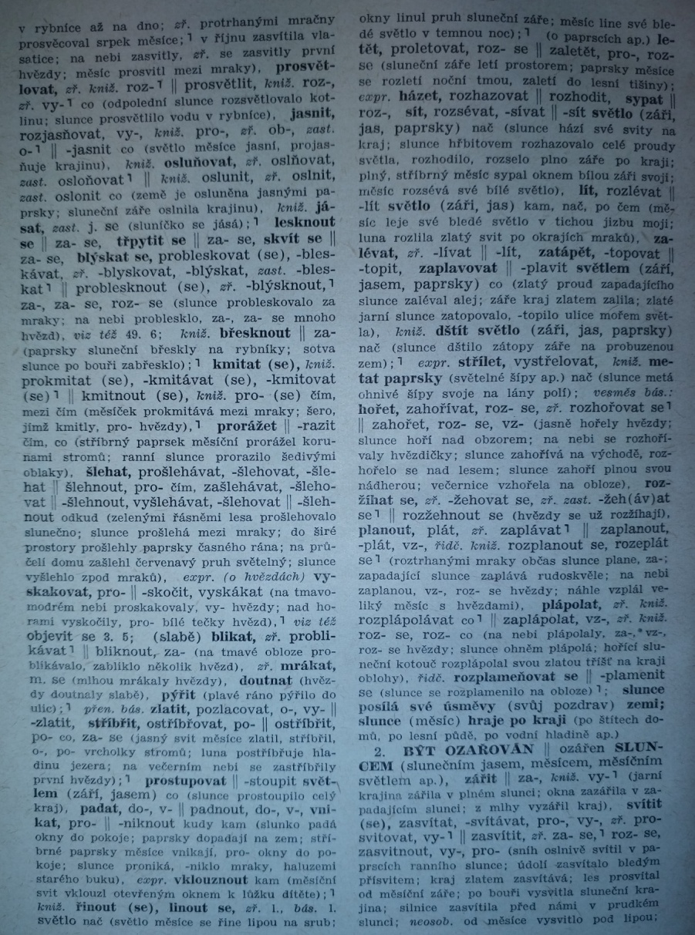
Heslo ve slovníku

Slide 9
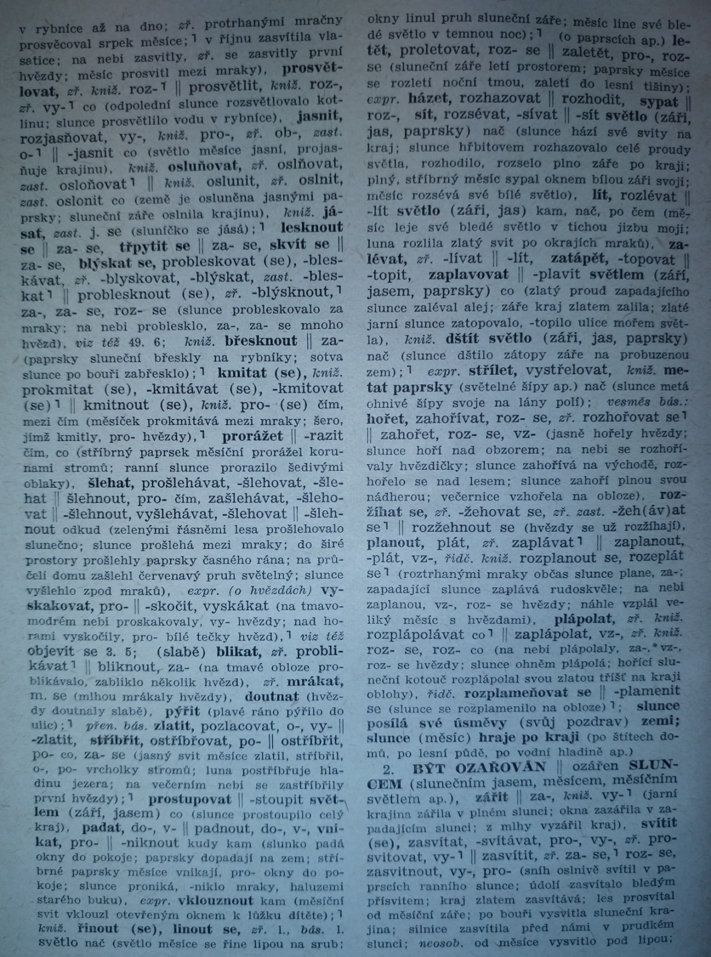

Slide 10
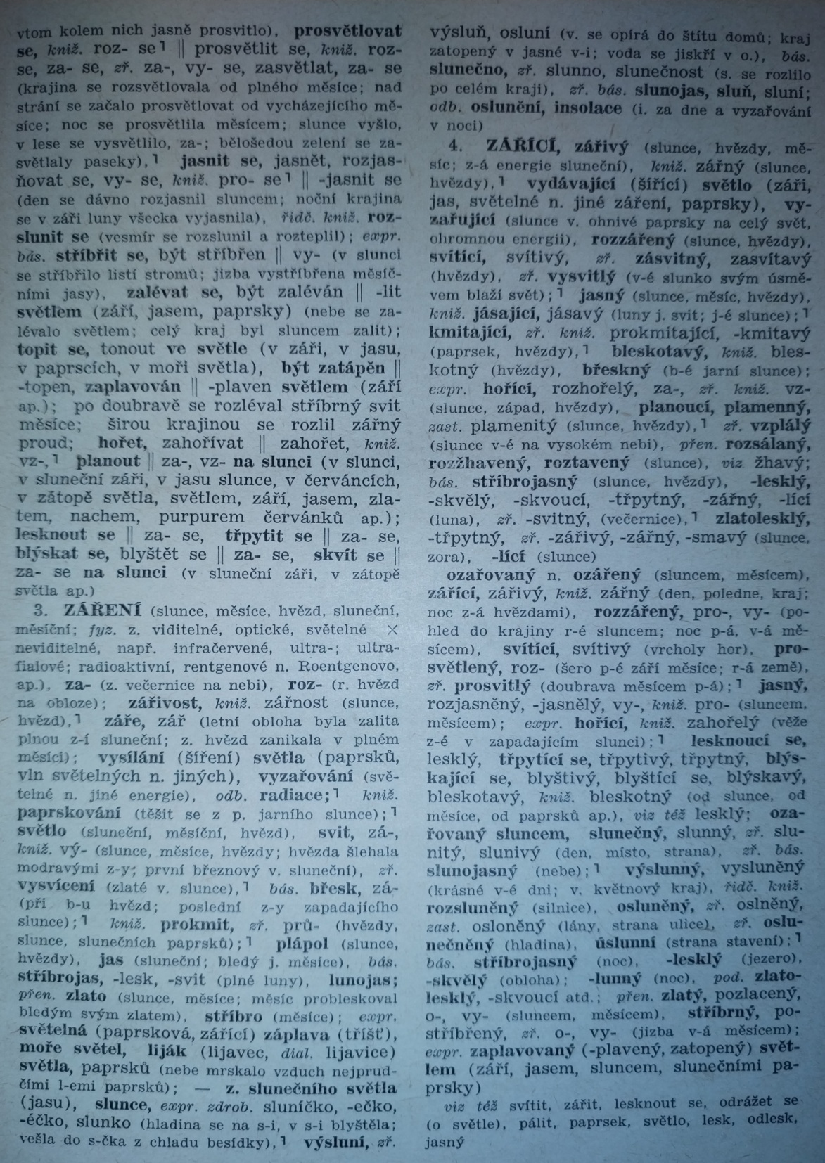

Slide 11
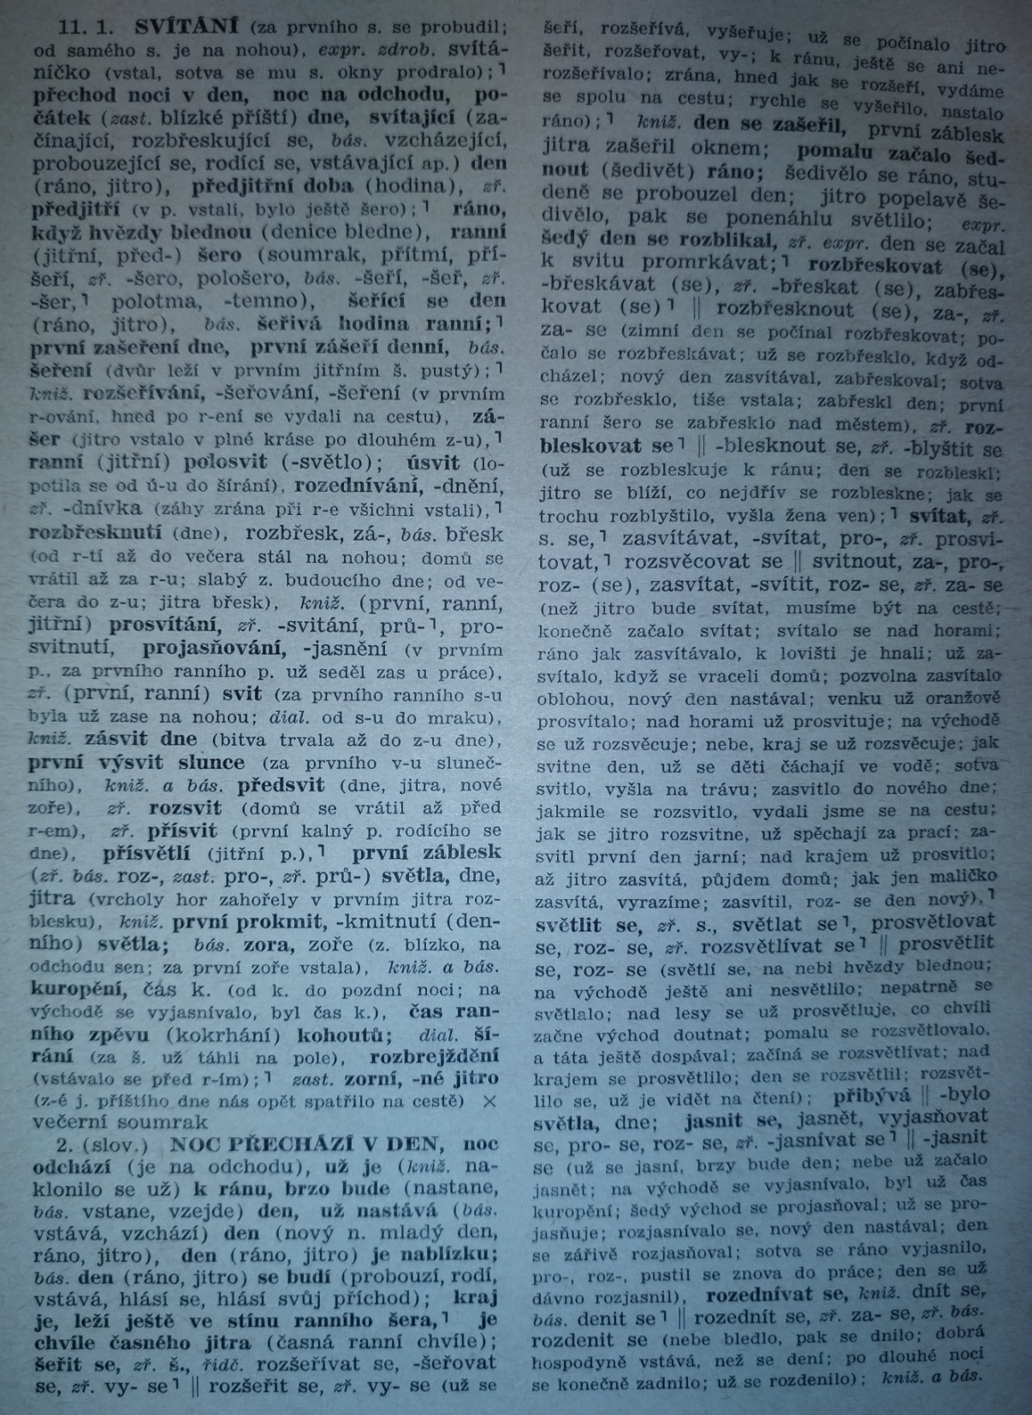

Slide 12
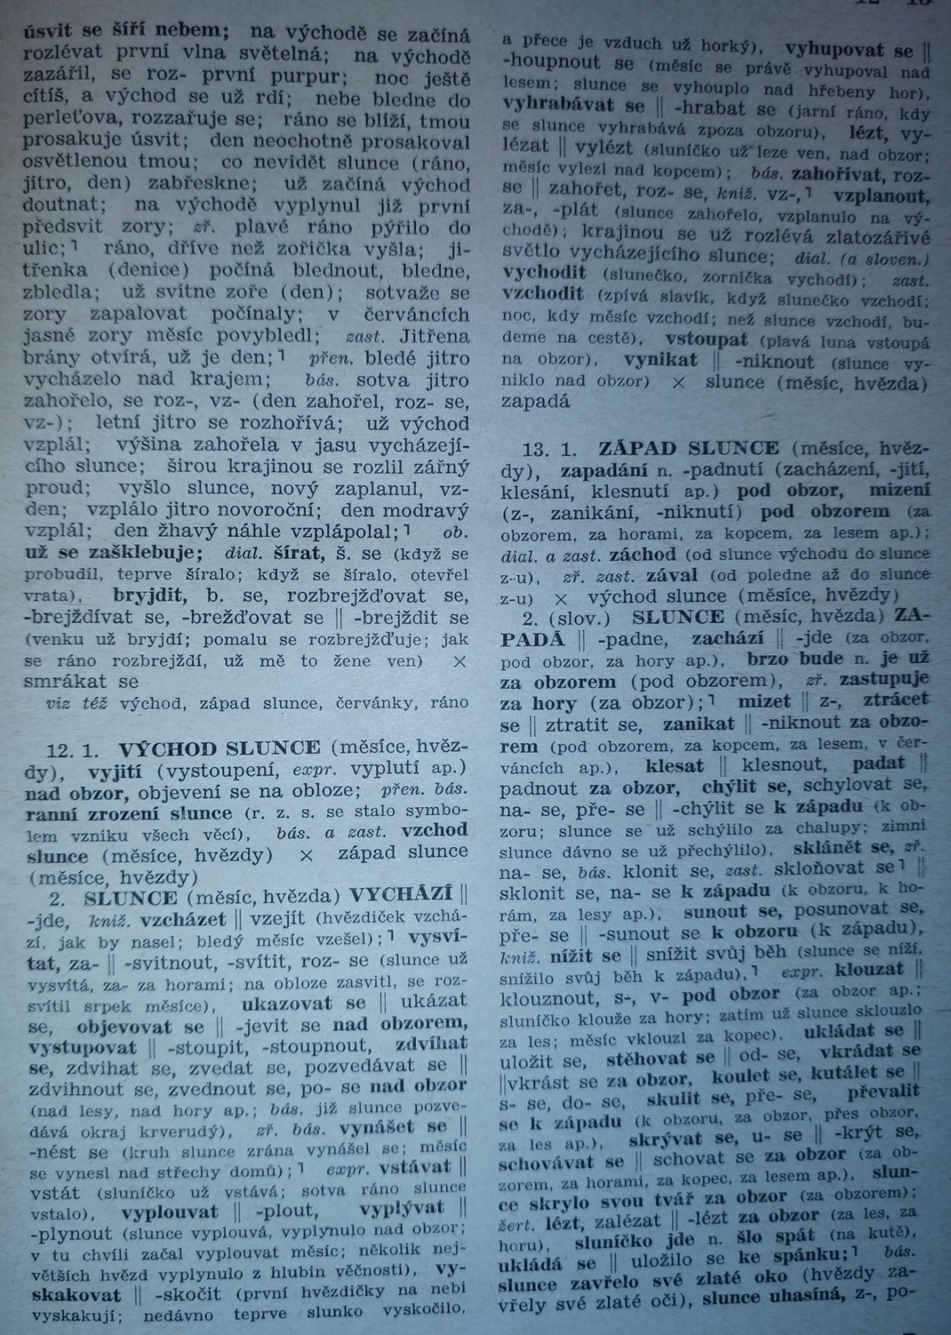

Slide 14
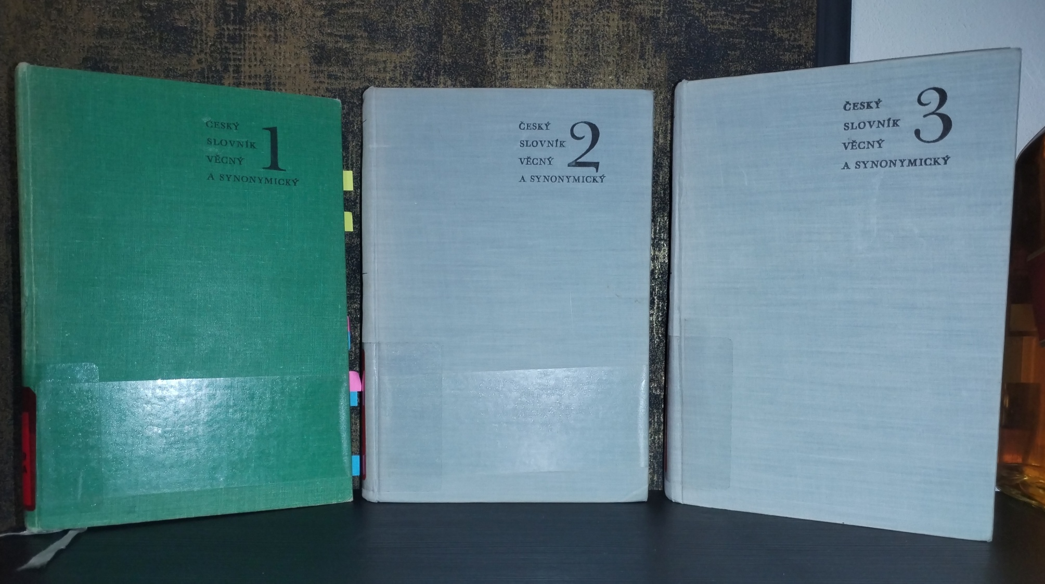
Zajímavosti

Slide 15
Zdroje
HALLER, Jiří. Český slovník věcný a synonymický. Praha: SPN, 1969. sv. 1. Dostupné také z: https://www.digitalniknihovna.cz/mzk/uuid/uuid:913e53f1-0afc-46b6-addb-9b4f826bbb34
HALLER, Jiří. Český slovník věcný a synonymický. Praha: SPN, 1974. sv. 2. Dostupné také z: https://www.digitalniknihovna.cz/mzk/uuid/uuid:9a981180-f289-11ea-9c2e-005056827e51
HALLER, Jiří. Český slovník věcný a synonymický. Praha: SPN, 1977. sv. 3. Dostupné také z: https://www.digitalniknihovna.cz/mzk/uuid/uuid:acab99f0-f289-11ea-9c2e-005056827e51
HALLER, Jiří, Vladimír ŠMILAUER a Ladislav HRADSKÝ. Český slovník věcný a synonymický. Praha: SPN, 1987. sv. 1-3. Dostupné také z: https://www.digitalniknihovna.cz/mzk/uuid/uuid:4d05a470-4163-11e3-ad8c-005056827e52

